Slide 1
IDS Hromadné konzultácie
Hudobné vydavateľstvo
Patrik Sehnoutek (xsehno01)
Dalibor Králik (xkrali20)

Slide 2
Transformácia konceptuálneho modelu na schému relačnej databázy a vytvorenie SQL skriptu pre vytvorenie navrhnutej databázy

Slide 3
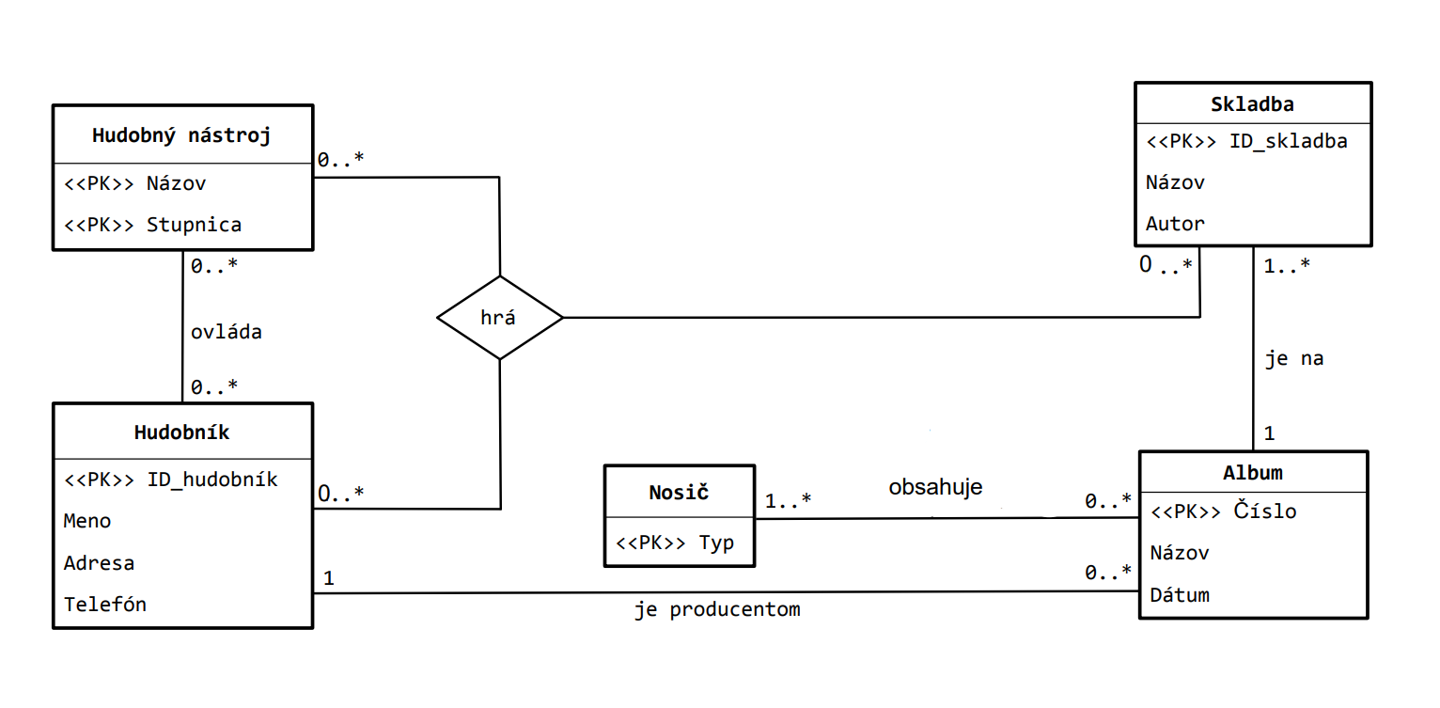

Slide 4
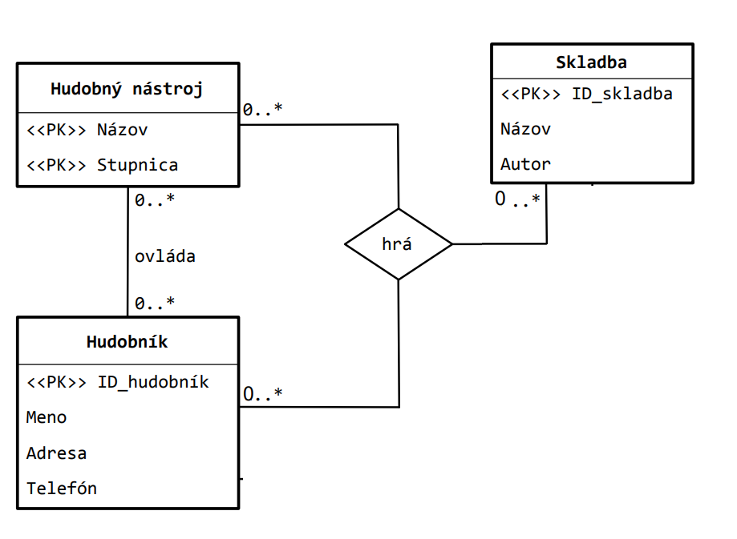

Slide 5

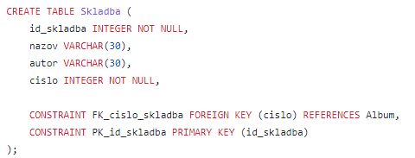
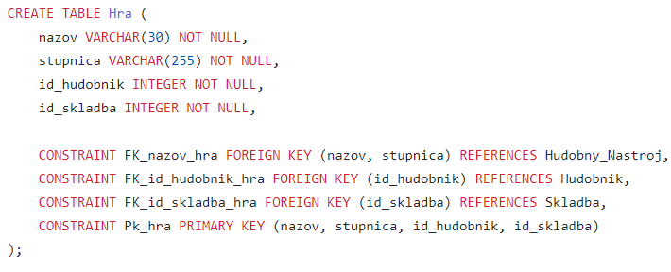
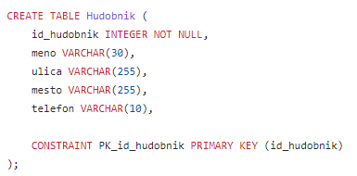


Slide 7



Slide 8
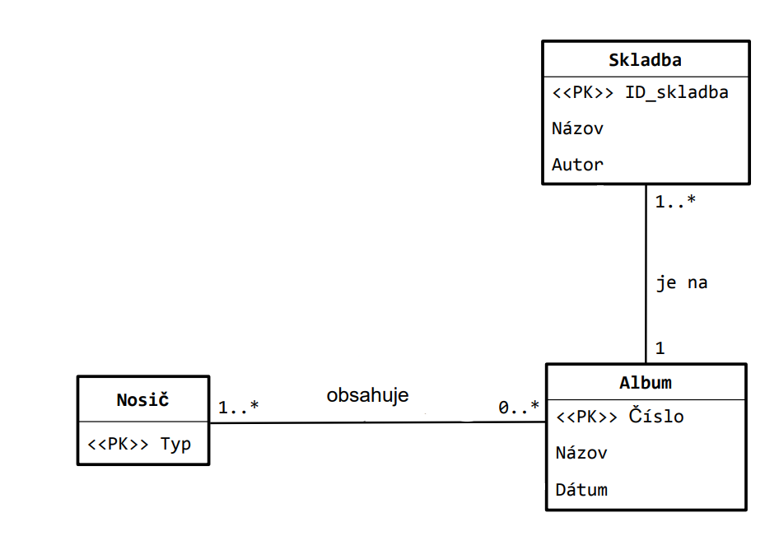

Slide 9
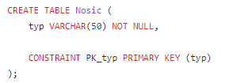
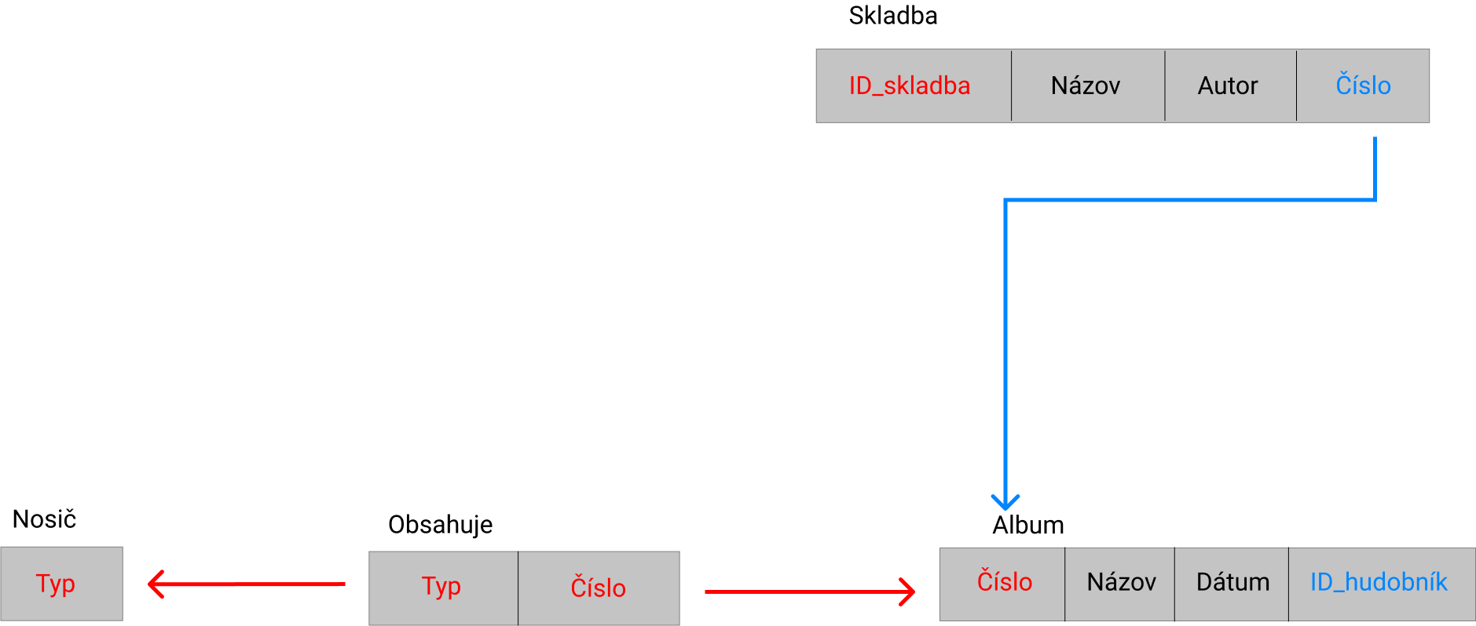
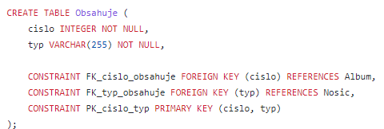
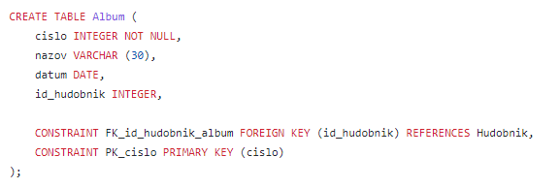

Slide 11
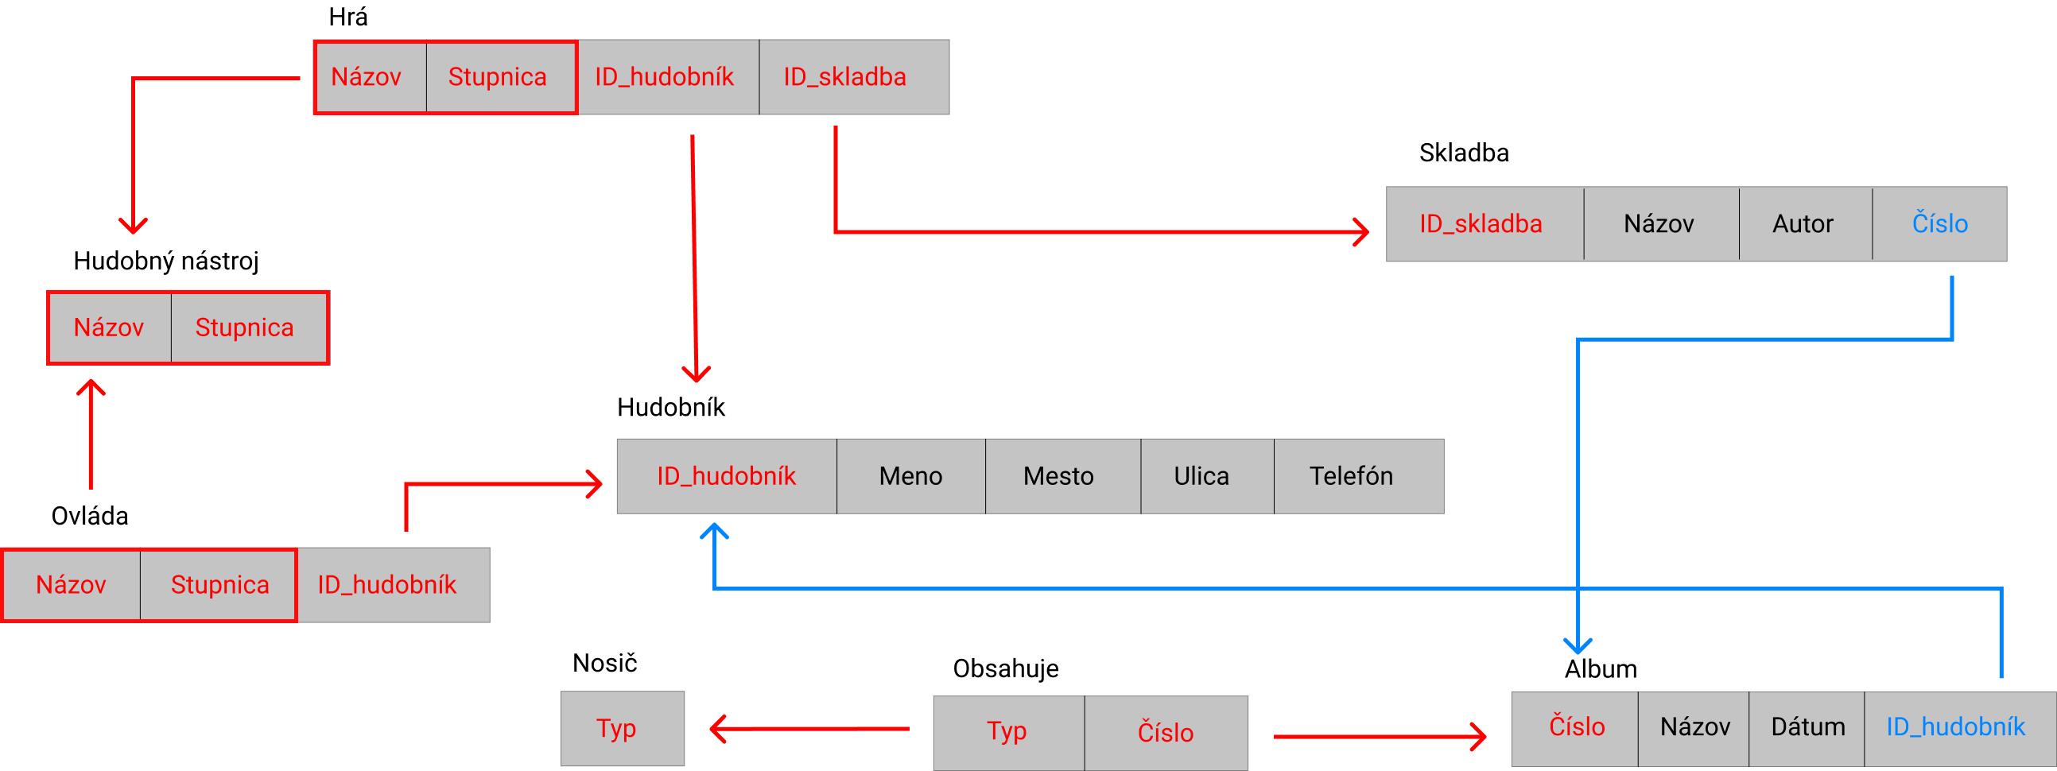

Slide 12
Github s
implementovaným kódom
https://github.com/pat0s/IDS-hromadne-konzultacie

